Slide 1
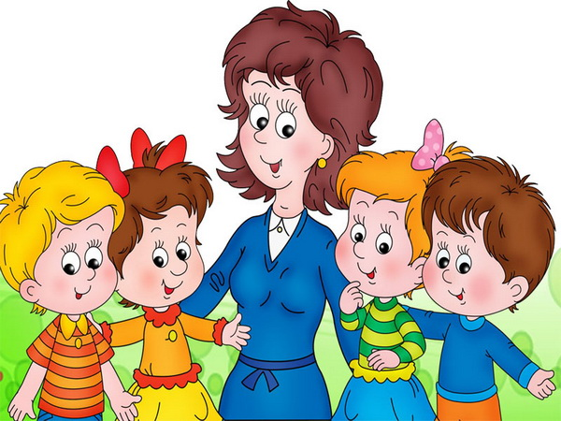
Конспект занятия с использованием здоровьесберегающих технологий «Волшебное путешествие» ( для детей 5-6 лет)

Slide 2
Цели:
- Познакомить детей с лекарственными растениями, которые способствуют укреплению здоровья организма человека и обладают лечебными свойствами.
Развивать связную речь и формировать словарь по теме.
Формировать у детей привычку к здоровому образу жизни, чувство ответственности за сохранение и укрепление своего здоровья посредством здоровьесберегающих технологий.
Задачи:
- продолжать учить детей заботиться о своем здоровье, избегать ситуаций, приносящих вред здоровью;
развивать процессы обобщения и классификации по определённому признаку;
- активизировать и расширять словарный запас ;
-сохранять и стимулировать здоровье детей с помощью технологий: игры со льдом, гимнастика для горла, приём «лимонной дольки с мёдом»;
- познакомить детей с некоторыми лекарственными растениями.
- дать детям знания о простейших способах использования лекарственных растений для укрепления организма.
- учить приёмам обследования растительных объектов, включая различные анализаторы – обоняние, осязание, вкусовые и тактильные ощущения.
- воспитывать бережное отношение к природе.

Slide 3
Ход занятия
Воспитатель: Ребята, я приглашаю вас сегодня в путешествие. Хотите попутешествовать вместе со мной? (Да). Но путешествие будет необычным. Во время путешествия я научу вас с помощью лекарственных трав укреплять свой организм. А еще, у нас появится возможность познакомиться с новыми друзьями. Ну что оправимся в необычное путешествие? (Да). А теперь возьмёмся за руки, сделаем круг, улыбнёмся и подарим друг другу хорошее настроение.
Мы сначала будем хлопать:
Хлоп-хлоп-хлоп.
А потом мы будем топать:
Топ-топ-топ.
А теперь мы повернемся,
И друг другу улыбнемся.

Slide 4
Воспитатель: Ну вот, теперь все улыбаются! Но нам с вами предстоит дальняя дорога, мы должны окончательно проснутся. Сначала мы разбудим наши пальчики.
Гимнастика с мячом «Ежик»
Мы возьмем в ладошки «Ежик» (берем массажный мячик)
И потрем его слегка, (в одной ручке держим мячик, другой проводим по нему)
Разглядим его иголки, (меняем ручку, делаем то же самое)
Помассируем бока. (катаем между ладошек)
«Ежик» я в руках кручу, (пальчиками крутим мячик)
Поиграть я с ним хочу. (подкидываем мяч)
Домик сделаю в ладошках – (прячем мячик в ладошках)
Не достанет его кошка. (прижимаем ладошки к себе)
А теперь мы проверим, проснулись ли наши глазки.
Воспитатель: Молодцы, ребята! Теперь мы можем идти в путь, не отпускаем ручки и шагаем за мной.
Мы шагаем друг за другом.
Лесом и весенним лугом.
Крылья пестрые мелькают-
Насекомые летают.
Тишина стоит вокруг,
Собрались мы все на луг.

Slide 5
Воспитатель: Ой, а что это там такое лежит, Ваня сходи, пожалуйста, посмотри. Да это же мешочек волшебный. Интересно, что может там лежать? Давайте пофантазируем (Ответы детей).
Воспитатель: Какие же вы молодцы все. Столько ответов дали и возможно кто то из вас был прав. Давайте откроем и посмотрим? А я уже знаю что там лежит ягода, а какая, вы узнаете сами, если отгадаете мою загадку?
Я капелька лета
На тоненькой ножке.
Плетут для меня кузовки и лукошки.
Кто любит меня,
Тот и рад поклониться,
А имя дала мне
Родная землица. (Земляника).
Воспитатель: Да, вы правы! Это ягода земляника, она не только вкусная, но и очень полезная. Как вы думаете, чем она полезная? (Ответы детей)
Воспитатель: Земляничное варенье очень полезно, его лучше пить с тёплым молоком. Землянику ещё называют – солнечная ягода. В землянике очень много витамина C, который защищает нас от бактерий. Земляничное варенье помогает справиться с повышенной температурой. Давайте пройдем к нашей полянке и попробуем это варенье.
Давайте пойдем дальше.

Slide 6
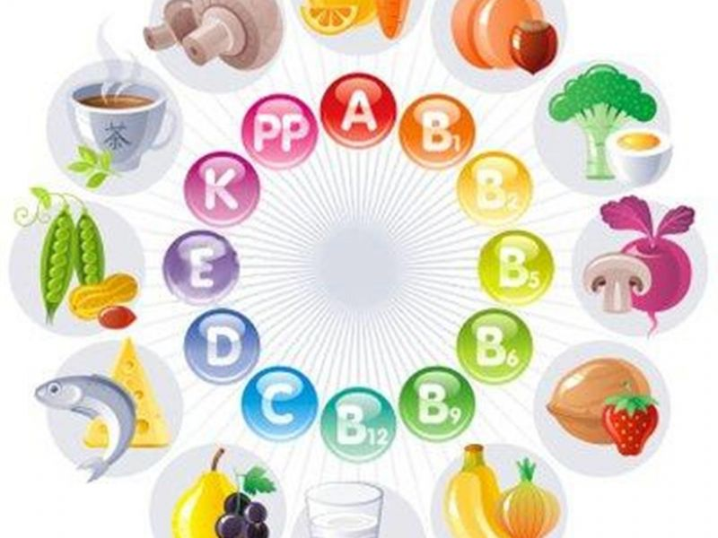
Воспитатель: Ребята, а вы слышите, кто то плачет? Кто же это может быть…..У кого то случилась беда, давайте посмотрим повнимательнее. Нашли, ребята? (Дети находят плюшевую игрушку лисенка)Да это же маленький лисенок! Ой, у него температура и он болеет. Конечно, мы должны помочь нашему другу лисенку!
Игра: «Выбери нужное».
Описание игры: детям предлагается из каждой пары предметов выбрать один, необходимый для лечения зайчонка (градусник и машинка, конфета и мед, шарф и книга). Выбранные предметы дети складывают в корзинку.
Воспитатель: Чтобы быстрее поправиться, помогают не только лекарства. А что еще помогает человеку быстрее выздороветь? (ответы детей) Для скорейшего выздоровления нужно есть витамины, которые нам дает природа - это овощи и фрукты. Они не только полезные, но и очень вкусные (дети подходят к столу, на котором лежат лимон, яблоко, апельсин, чипсы, сухарики, лимонад, жевательная резинка). Давайте сложим витамины в красивый пакет.
Воспитатель: Дети, мы собрали все самое необходимое и теперь пора начать лечить нашего нового друга лисенка. Давайте отнесем к нему все что мы собрали!

Slide 7
Воспитатель: Вот мы и пришли. Давайте уложим нашего лисенка в кровать. Потому что когда болеешь необходим постельный режим. Ой ребята, что это? (ребята замечают под одеялом лисенка микроба - маленький воздушный шар)
Воспитатель: Ребята, знаете почему лисенку так тяжело? Он проглотил микроба – злючку. Когда лисенок чихает, микробов становится все больше и больше (воспитатель разбрасывает шарики – микробы). Нам нужно как можно быстрее спасти лисенка, а для этого необходимо уничтожить всех микробов. Я знаю, есть такие продукты, которых очень боятся микробы. Как вы думаете, какие? (ответы детей)
Воспитатель: Больше всего микробы боятся чеснока. Нам нужно быстро собрать микробы, пока их не стало еще больше.
(Дети под веселую музыку собирают шарики и складывают их в большую корзину. Воспитатель водит над корзиной большой головкой чеснока, в середину которой воткнута зубочистка, и произносит волшебные слова: «Крекс, фекс, пекс!» и лопает шарики незаметно для детей)
Воспитатель: Ребята, у нас получилось! Мы уничтожили микробов и наш друг снова здоров!
Вы доказали, что вы настоящие друзья, готовые всегда прийти на помощь! А теперь давайте пожелаем нашему лисенку здоровья и пойдем дальше!

Slide 8
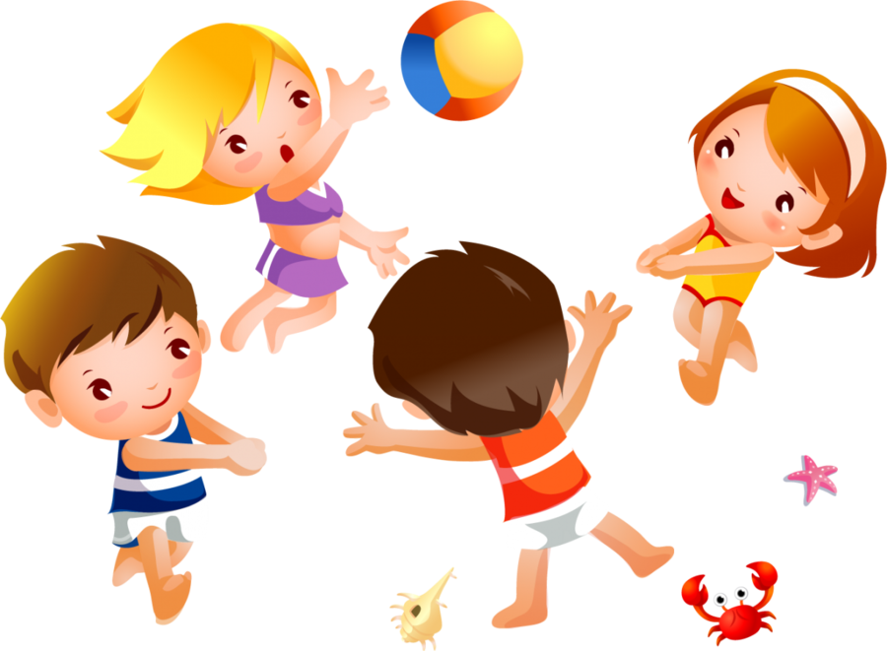
Физкультминутка
Рано утром на полянку
друг за другом мы идем
(Ходьба с высоко поднятыми ногами)
И все дружно по порядку
упражнения начнем.
Раз – подняться, потянуться.
(Встать на носочки, поднять руки вверх)
Два – согнуться, разогнуться.
(Наклоны вниз, встать – руки в стороны)
Три – в ладоши три хлопка.
(Хлопки в ладоши)
Головою три кивка.
(Наклоны головы)
На четыре – руки шире.
(Руки в стороны)
Пять – руками помахать.
(Взмахи руками)
Шесть – на место тихо встать.
(Встать в исходное положение)

Slide 9
Воспитатель: А вот и следующий мешочек. Давайте скорее посмотрим что там? (Из сундучка вынимает веточку мяты перечной.)
Воспитатель: Знаете ли вы что это такое? Ребята – это лекарственное растение называется Мята перечная. Давайте я вам каждому дам в руки веточку этого растения, а вы разотрите её в ладошках. Чем пахнут ладошки? У мяты очень душистый запах. Она тоже очень полезная. Если заварить мяту в кипятке и пить на ночь, у вас будет хороший крепкий сон, этот чай снимает усталость, и вам приснятся приятные сны. В мяте очень много витамина C, чтобы вы были здоровые и сильные. И на нашей волшебной полянке я вижу чашечки с чаем из мяты, давайте попьем его.
Воспитатель: Ребята, а там еще что то есть. Это веточка пихты. Как называются деревья, на которых растут иголочки? (Хвойные). Какие хвойные деревья вы знаете? (Ответы детей). Понюхайте веточку, чем она пахнет? Какой у неё запах? (Пахнет смолой, лесом, запах терпкий).
Воспитатель: А ещё ребята из пихты делают пихтовое масло. (Дети нюхают масло). Если вы заболели, можно нагреть воду, капнуть одну капельку масла и дышать носом, это называется – ингаляция, можно такой водой полоскать горло.
Вот какие полезные мешочки мы с вами нашли! Запомните полезные свойства этих растений.

Slide 10
Воспитатель: Ребята, наше с вами путешествие подходит к концу. И насчет три мы с вами окажемся в нашей группе. Давайте вместе сосчитаем (Дети считают «раз-два-три»).
Воспитатель: Вот мы и вернулись. Давайте сядем на свои стульчики по кругу. А сейчас я хотела бы вам предложить пожелать друг другу что то хорошее, чтобы каждый из вас смог передать всю свою теплоту и дружбу своему товарищу. Давайте. Я начну первая!
Воспитатель: Ребята, сколько хороших и теплых слов вы друг другу пожелали! Вы сегодня все были молодцы и в память о нашем увлекательном путешествии я хочу подарить вам волшебные аромакулончики. Если вы будете ими пользоваться, то вы всегда будете здоровые и сильные!
А теперь мне хотелось бы узнать у вас понравилось ли вам путешествие. Назовите, пожалуйста, мне лекарственные растения, с которыми мы сегодня с вами познакомились, которые укрепляют наше здоровье? Назовите продукты полезные для нашего здоровья?
Всем спасибо за занятие! До скорой встречи! Пока!

Slide 12
Спасибо за внимание!

